Slide 1
BUSINESS CASE AUTOMOBILE

Slide 2
Trafic

Slide 3


Slide 4




Showroom Peugeot
(8 modèles)
Volume de clics
réalisés
Formats :
Interstitiel
Bannière
Couverture : Nationale
Ciblages :
Affinitaires automobiles
Intentionnistes achat nouveau véhicule
Propriétaires de véhicules de +10 ans
Pilotage Campaign Manager
49 195
49 000 Clics
Taux de visite CM
Taux de visites moyen
68,25 %

Slide 5
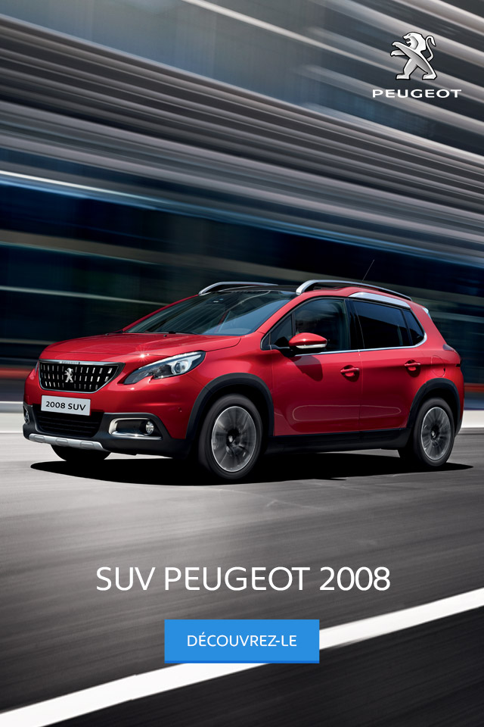
Showroom Peugeot
(8 modèles)
Volume de clics
réalisés
Formats :
Interstitiel
Bannière
Couverture : Nationale
Ciblages :
Affinitaires automobiles
Intentionnistes achat nouveau véhicule
Propriétaires de véhicules de + 10 ans
Pilotage Google Analytics
41 223
41 200 Clics
Taux de session GA
Taux de sessions moyen
81,34 %

Slide 6
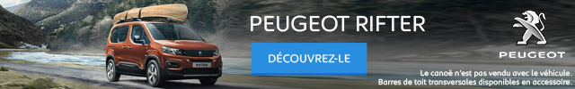


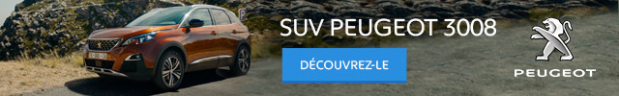
Showroom Peugeot
(8 modèles)
Volume de clics
réalisés
Formats :
Interstitiel
Bannière
Couverture : Nationale
Cible :
Affinitaires automobiles
Intentionnistes achat nouveau véhicule
Propriétaires de véhicules de
+10 ans
Pilotage Google Analytics
46 639
46 600 Clics
Taux de session GA
Taux de sessions moyen
68,82 %

Slide 7


Slide 8

Opel CORSA
Volume de clics
réalisés
57 013
Volume de sessions
réalisés
57 000 Clics
Format : Interstitiel
Couverture : Nationale
Cible :
Affinitaires automobiles
Affinitaires Ford, Fiat, Toyota Mini
Intentionnistes achat nouveau véhicule
Pilotage Google Analytics
6 613
Trafic sur site
Taux de sessions conditionné moyen
11,50 %
Taux de sessions conditionné moyen +1min
6,12 %

Slide 9

Opel SUV
Volume de clics
réalisés
99 343
Volume de sessions
réalisés
99 333 clics
Format : Interstitiel
Couverture : Nationale
Cible :
Affinitaires SUV
Intentionnistes d’achat d’un nouveau véhicule
Pilotage Google Analytics
10 036
Trafic qualifié
Sessions + 1 min
Taux de sessions conditionné moyen
10,10 %
Taux de sessions conditionné moyen +1min
3,20 %

Slide 10
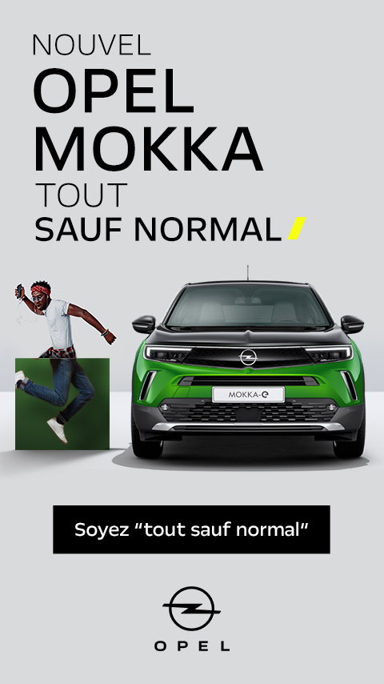
Opel MOKKA
Volume de clics
réalisés
28 697
Volume de sessions
réalisés
28 571 clics
Format : Interstitiel
Couverture : Nationale
Cible :
Affinitaires SUV
Intentionnistes d’achat d’un nouveau véhicule
Pilotage Google Analytics
3 483
Trafic qualifié
Taux de rebond
Taux de sessions conditionné moyen
12,14 %
Taux de rebond moyen
64,54 %

Slide 11


Slide 12
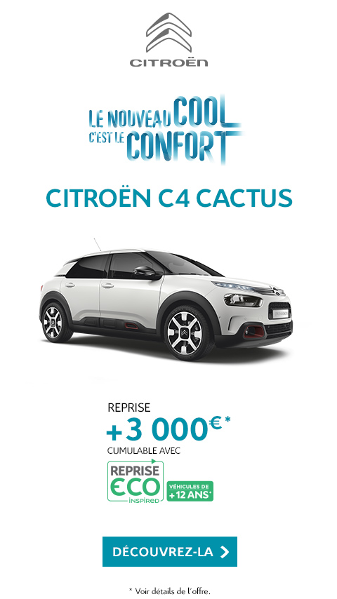
Citroën C4 Cactus
Volume de clics
réalisés
72 000 clics
Formats :
Interstitiel
Bannière
Couverture : Nationale
Ciblages :
Affinitaires SUV
Intentionnistes achat nouveau véhicule
Sensibles aux sujets environnementaux
Pilotage Google Analytics
74 759
Trafic sur site
Taux de sessions moyen
50,46 %

Slide 13


Slide 14

Volume de clics
réalisés
34 158
Taux de sessions
conditionné moyen
33 983 clics
Formats :
Interstitiel
Pavé
Bannière
Couverture : nationale
Ciblages :
Intentionnistes achat véhicules d’occasion
Pilotage Google Analytics
7,37 %
Trafic qualifié
Temps passé
début de campagne
53’
Temps passé
fin de campagne
86,87’

Slide 15


Slide 16
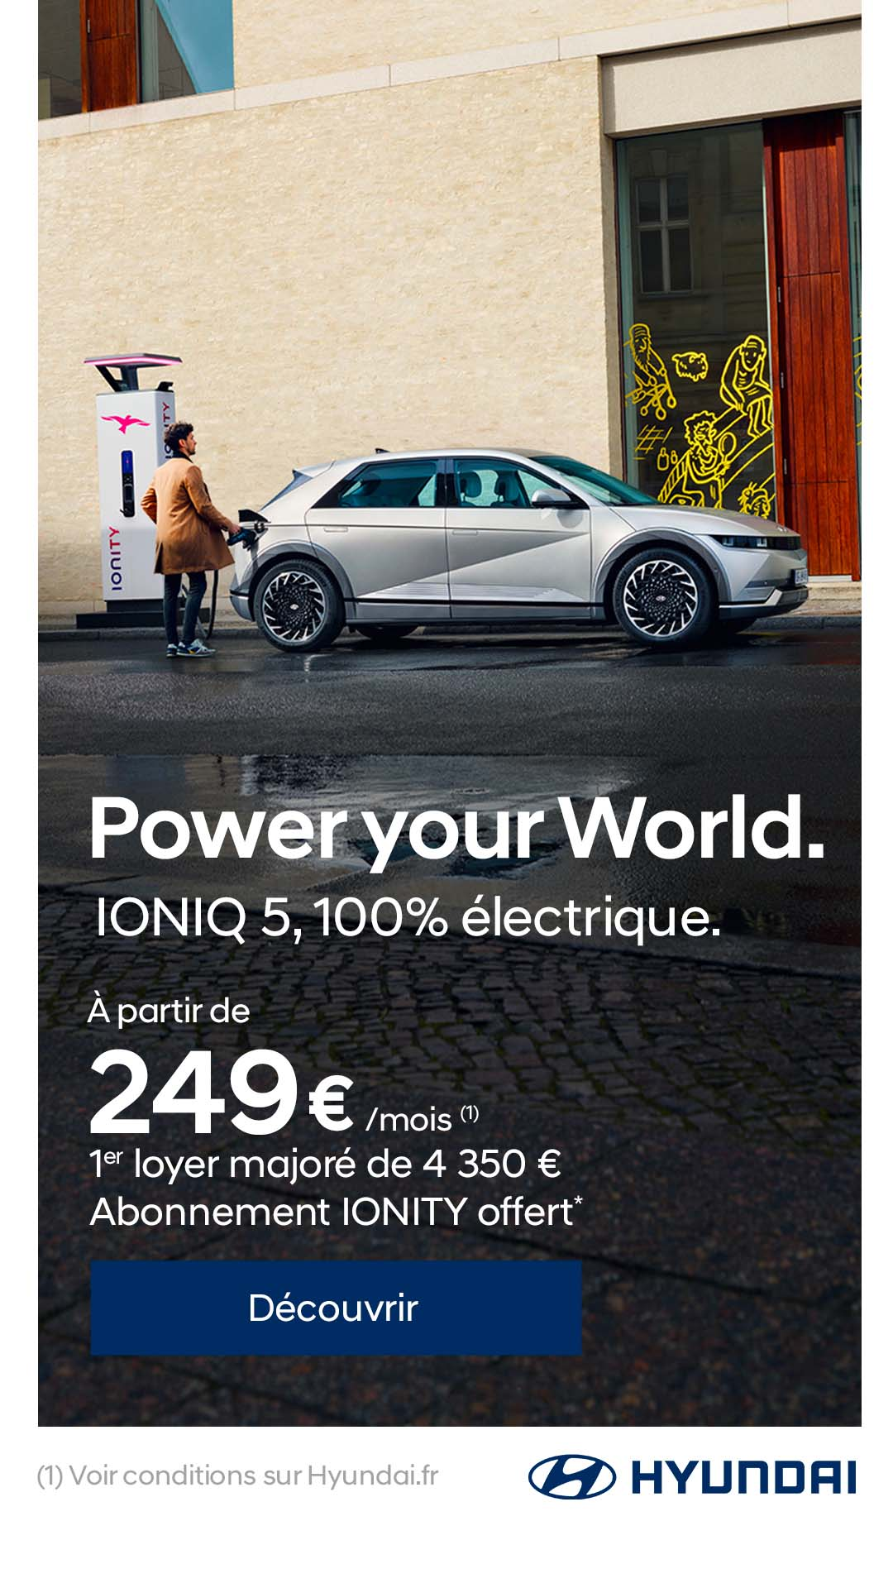
Hyundai IONIQ
Volume de clics
réalisés
25 489
25 065 clics
Formats :
Interstitiel
Parallaxe
Pavé
Couverture : nationale
Ciblages :
> Affinitaire nouvelles technologies
> Intentionnistes véhicules électriques
Pilotage Google Analytics
Taux de sessions
début de campagne
Trafic sur site
5,18 %
Taux de sessions
fin de campagne
33,61 %

Slide 17
Branding

Slide 18


Slide 19

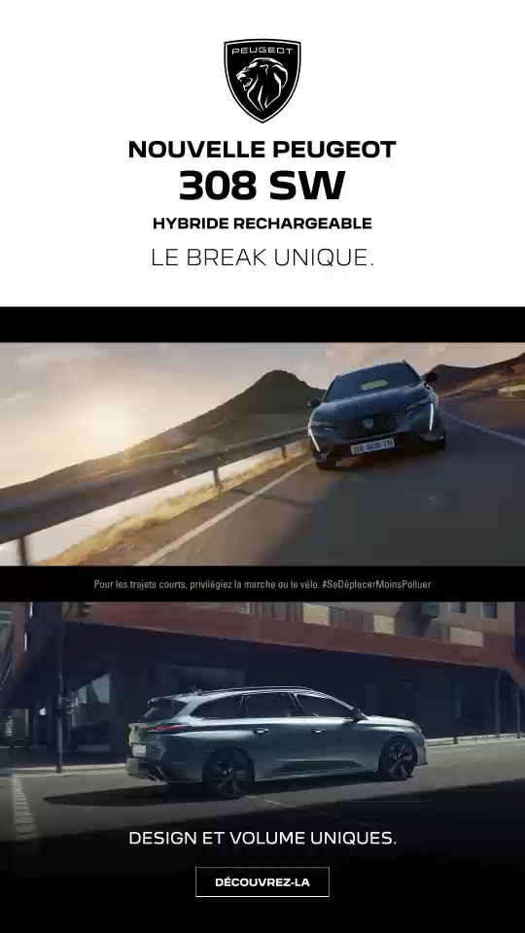
Volume d’impressions réalisé
1 550 116
1 500 000 impressions
Taux de clic moyen
Format :
Interstitiel Vidéo
Couverture : Nationale
Ciblages :
Intentionnistes achat véhicule
Affinitaire marque Peugeot
Fans de berline
Visiteurs de concession automobile Peugeot
1,78%
Visibilité IAS
Complétion vidéo
Taux de visibilité IAS moyen
94,81%
Taux de complétion moyen
82,56%

Slide 21
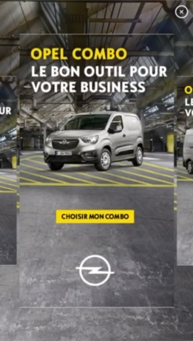

Véhicules utilitaires
B2B
Volume d’impressions
réalisé
2 014 392
2 000 000 impressions
Format : Interstitiel Carrousel
Couverture : Nationale
Cible :
Professionnels du BTP
Entreprises du BTP
Artisans
Pilotage
Taux de clics moyen
1,87 %
Visibilité IAS
Taux de visibilité IAS
86,42 %

Slide 23

Skoda Karoq
Volume d’impressions
réalisé
2 300 001
2 250 000 impressions
Format :
Interstitiel grattable
Couverture : Nationale
Ciblages :
Intentionnistes achat nouveau véhicule
Affinitaires Skoda
Interaction format
Taux d’interaction grattable
31 %

Slide 24


Slide 25
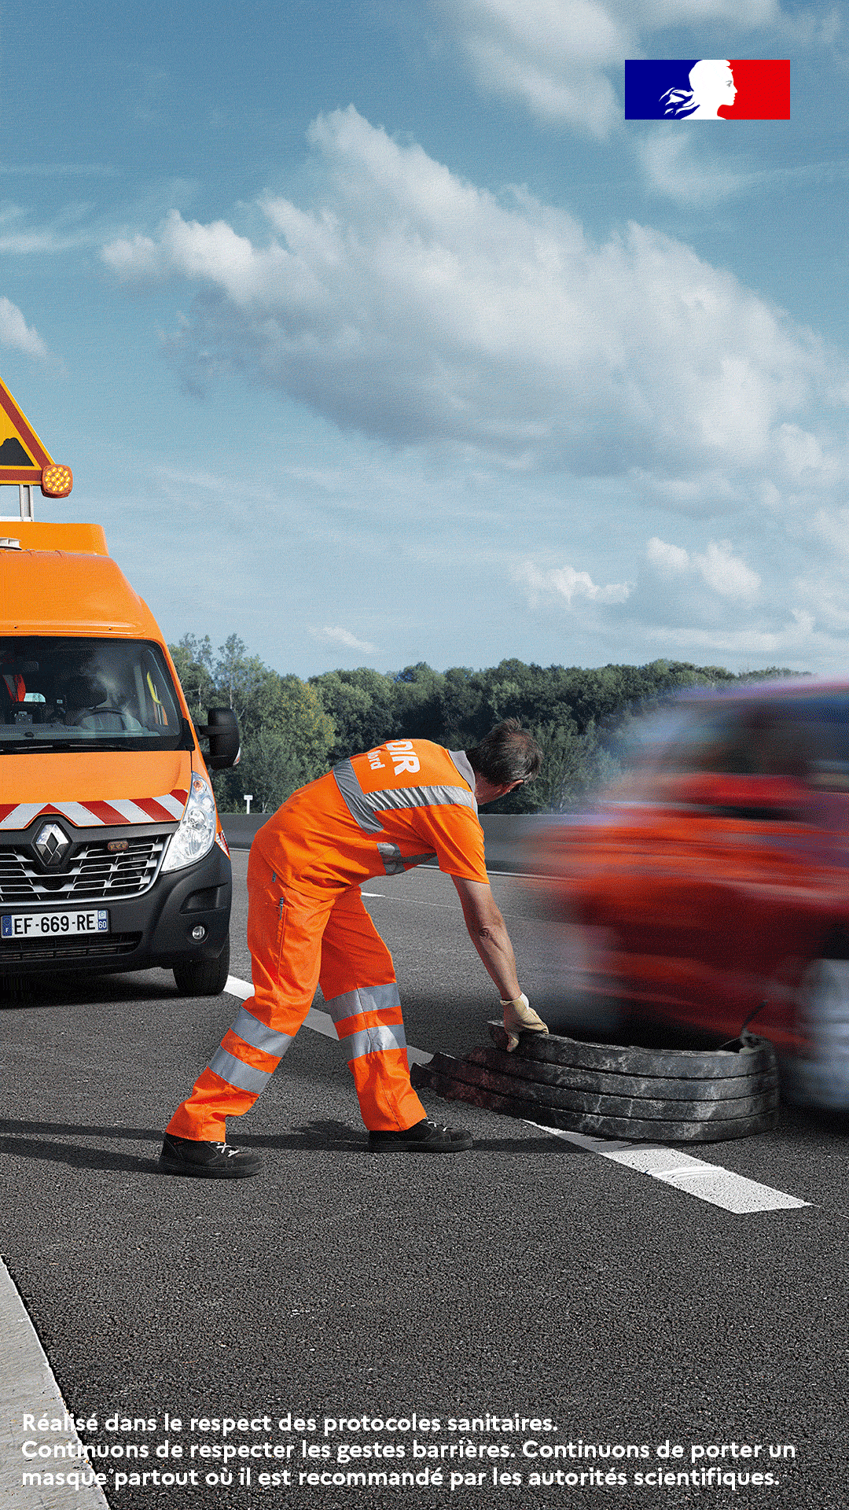
Sécurité des agents
Volume de clics
réalisés
43 036
42 857 Clics
Formats :
Interstitiel
Pavé
Bannière
Couverture : nationale
Ciblages :
Automobilistes
Chauffeurs Poids Lourds
Geofencing Autoroute
Taux de clics Bannière
0,22 %
Taux de clics
Taux de clics Pavé
0,27 %
Taux de clics Interstitiel
4,96 %

Slide 26


Slide 27

Volume de clics
réalisé
10 002
10 000 clics garanti
Formats :
Interstitiel
Pavé
Couverture : 5KM autours
de 5 centres
Ciblages :
Intentionnistes réparation véhicule
Recherches garage automobile
Lieux fréquentés : Feu vert, Point S, enseignes de réparation
Taux de clics Interstitiel
Taux de clic
2,78%
Taux de clics Pavé
0,22%

Slide 28
Drive-to-Store

Slide 30
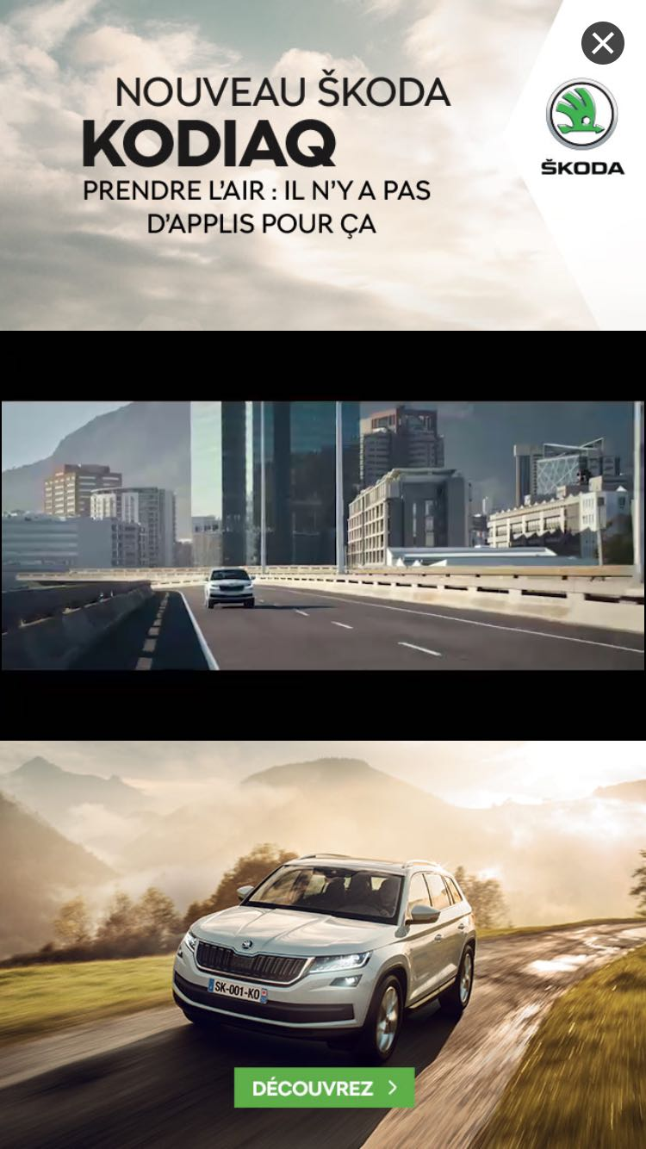
Skoda KODIAQ
Volume d’impressions
réalisé
1 264 363
1 250 000 impressions
Format : Interstitiel vidéo
Couverture : Nationale
Ciblages :
Intentionnistes achat nouveau véhicule
Affinitaires Skoda
Pilotage
Taux de clics moyen
1,80 %
Visites en concessions
Uplift en concessions
34,7 %

Slide 31


Slide 32
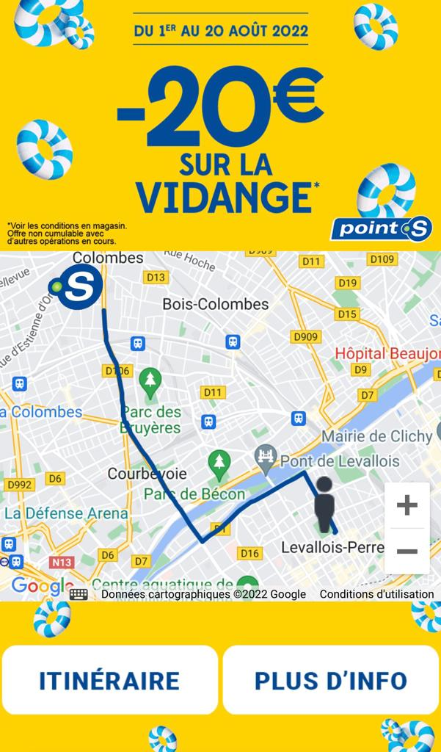

OP Entretien
Volume de clics
réalisés
100 037
Formats :
Interstitiel
Pavé
Bannière
Couverture :
ZDC centres Point S
Ciblages :
Automobilistes
Personnes à la recherche d’un réparateur
Personnes s’étant rendues dans un centre auto
100 000 Clics
Taux de visite LP
96,21 %
Taux de visite LP
Taux d’interaction LP
5,32 %

